Slide 1
채널 프레임워크 구축
Ver 0.6

Slide 2








채널 프레임워크 구성
Presentation Tier
Business Tier
상태 관리
1
3
SPA (Single Page Application)
Spring Cloud Server(Spring Boot)
☑️ BXUI : Recoil
Client Side Rendering
API Gateway
Discovery
React 기반 : Redux
React
Server Side Rendering
common
auth-core
auth-svc
biz-svc
vue.js
next.js
(react 기반)
☑️ BXUI
(next.js 기반)
vue.js : Pinia
config
2
API 관리
모니터링
서비스감지
라우팅
API 통신
Interface
인증/인가
권한
결제/정산
메시징
Axios
API Control
Module (Route)
(지속적인 통합)
Router
3rd Library
APP
Platform
Deep Link
App Bridge
iOS
2
Android
1
BXUI : 퍼블리셔 팀 지원 (1순위)
next.js : BXUI의 기반이 next.js (2순위)
react : next.js의 기반이 react
vue.js : 같은 SPA 이지만, 다른 제품 (샘플 처리)
3
Spring Cloud Server 기술 기반 구조 : MSA 아키텍처 구축 시 필요한 공통 문제들을 해결해주는 Spring 기술
API Gateway/라우팅 : 클라이언트 요청을 적절한 서비스로 전달
서비스 등록/발견(Eureka) : 서비스 인스턴스가 위치 관리
부하 분산/장애처리/모니터링 : 고도화 시 확장
향후 경량화 버전 백엔드 추가 : node.js 고려
2
목적 : 필요한 기능들을 모듈화 하여 API Control에 의해 동작 되도록 처리 (앱 연동 포함)
경쟁력 : 3rd Library 들을 미리 통합하여, 타사 SI 업체에 비해 빠른 일정에 처리
필요사항 : 3rd Library 업체를 통한 Library확보 및 기술 지원 필요 (구 페이지 → SPA 변경)

Slide 3
Presentation Tier
(Front-End)

Slide 4
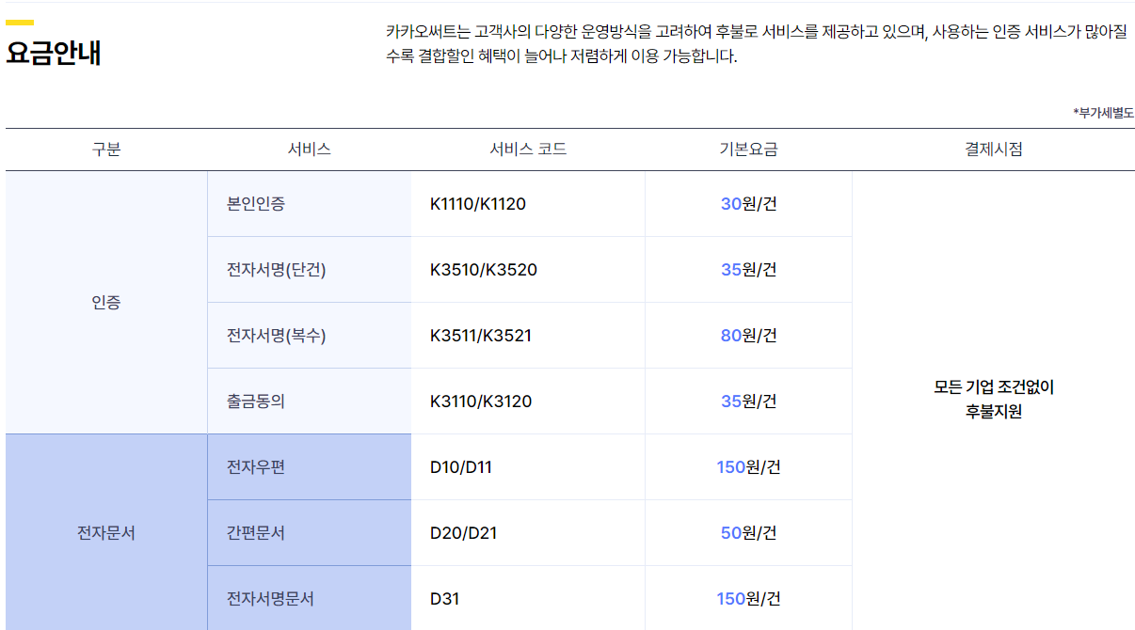
인증
업체 | 카카오싸인 | 바로써트 (구.카카오써트)
통합 인증 | 카카오 / 네이버 / 패스 / 토스 | 카카오 / 네이버 / 패스
정리할 인증
사설인증 (간편인증)
카카오 / 네이버
키패트 (웹, 앱)
공동인증서 (웹, 앱)
생체인증서 (앱 기반 처리)
구.카카오서트 요금표

Slide 5
Business Tier
(Back-End)

Slide 6
프로젝트 구조 (monorepo)
bx-cf-be/
project-root/
│
├─ build.gradle # root gradle (전체 dependency 관리 가능)
├─ settings.gradle # 모듈 include
├─ gradle/ # gradle wrapper
├─ src/
│ └─ main/
│ └─ resources/
│ └─ config/ # 각프로젝트 설정, 공통 리소스
│
├─ common/ # 공통 모듈
│ ├─ build.gradle
│ └─ src/
│ └─ main/
│ ├─ java/com/bwg/channel/backend/common/
│ │ ├─ dto/
│ │ ├─ exception/
│ │ └─ util/
│ └─ resources/
│ └─ application.yml
│
├─ auth-core/ # 인증/인가 공통
│ ├─ build.gradle
│ └─ src/
│ └─ main/
│ ├─ java/com/bwg/channel/backend/authcore/
│ │ ├─ filter/
│ │ ├─ provider/
│ │ ├─ service/
│ │ └─ util/
├─ auth-svc/ # 인증/인가 서비스
│ ├─ build.gradle
│ └─ src/
│ └─ main/
│ ├─ java/com/bwg/channel/backend/authsvc/
│ │ ├─ AuthServiceApplication.java
│ │ ├─ cmm/
│ │ ├─ controller/
│ │ ├─ service/
│ │ ├─ repository/
│ │ └─ security/
│
├─ product-svc/ # 상품 관리 서비스(가칭)
│ ├─ build.gradle
│ └─ src/
│ └─ main/
│ ├─ java/com/bwg/channel/backend/product/
│ │ ├─ ProductServiceApplication.java
│ │ └─ cmm/
│ │ ├─ controller/
│ │ ├─ service/
│ │ ├─ repository/
│
├─ biz-svc/ # 업무 서비스(가칭)
│ ├─ build.gradle
│ └─ src/
│ └─ main/
│ ├─ java/com/bwg/channel/backend/biz/
│ │ ├─ BizServiceApplication.java
│ │ └─ cmm/
│ │ ├─ controller/
│ │ ├─ service/
│ │ ├─ repository/
├─ api-gateway/ # API Gateway
│ ├─ build.gradle
│ └─ src/
│ └─ main/
│ ├─ java/com/bwg/channel/backend/gateway/
│ │ ├─ ApiGatewayApplication.java
│ │ └─ cmm/
│
│
└─ discovery-svc/ # Service Discovery (Eureka)
├─ build.gradle
└─ src/
└─ main/
├─ java/com/bwg/channel/backend/discovery/
│ └─ DiscoveryServiceApplication.java

Slide 7
Spring Cloud Server
Discovery
Service
단일 진입점(Single Entry Point)
Router
API
Gateway
Discovery Service -> Microservices
(등록 / 감지)
Client -> API Gateway
-> Micoroservices
Microservices
API Gateway – 내외부를 잇는 관문
Discovery Service – 주소록 & 교환
Microserivces – 독립 비즈니스 로직 담당 (auth-svc · product-svc)
* 서로 긴밀히 연결되어 서비스 전체의 유연성과 확장성을 책임진다.

Slide 8

API Gateway - 토큰발급요청(auth-svc)
Request
토큰발급요청
Auth-svc
유효한
사용자인가?
Auth-core
Yes
사용자 식별
JwtUtil
토큰 발급
아이디/패스워드
생체인식
OTP 등등…
No
사용자정보
UnAuthorized
WebFluxCustomAuthEntryPoint
401 UnAuthorized
Response

Slide 9
API Gateway – 토큰검증 인증/인가(auth-svc)
Request
Authorization:
Bearer <TOKEN>
Auth-core
token이 유효한가?
No
UnAuthorized
WebFluxJwtAuthFilter
토큰검증
WebFluxCustomAuthEntryPoint
401 UnAuthorized
Yes
권한이 있는가?
Response
Yes
No
Service Call
Access Denied
비즈니스 처리
WebFluxCustomAccessDeniedHandler
403 Forbidden
Access Token 만료시 클라이언트는 Refresh Token
다시 전달 후 재발급

Slide 10
설정 관리 – Profile-based YML
📁 디렉토리 구조
src/main/resources/config/
├─ {module}/
│ application.yml ← 모듈 공통 (항상 포함)
├─ {module}/local/
│ application-local.yml ← local 전용
└─ {module}/dev/
application-dev.yml ← dev 전용
└─ auth-core/{profile}/
application-authcore-{profile}.yml
항목
local
dev
Eureka
localhost
192.168.11.197
Token TTL
1 분
30 분
Log
(콘솔)
~/apps/.../logs
DB
192.168.11.197
192.168.11.197
Profile
local (기본값)
-Pprofile=dev
$ 빌드 명령
./gradlew :services:auth-svc:bootJar -Pprofile=dev
./gradlew :services:product-svc:bootJar -Pprofile=dev
결과물 → build/dist/bx-cf-be/*.jar
⚙ 빌드 동작 방식
processResources가 -Pprofile 값에 따라
해당 환경의 YML 파일만 JAR에 패키징
→ 다른 환경 DB 정보가 JAR에 포함되지 않음 (보안)
⚠ 주의
모듈 자체 resources에 동일 파일이 있으면 EXCLUDE 전략으로 공통 설정이 무시됨

Slide 11
API 목록 & Swagger 집계
Client
API Gateway
auth-svc
product-svc
:18081
:18082
:18083
🔐 auth-svc 엔드포인트
POST /channel/backend/api/v1/auth/login
body : usrId, usrPwd (SHA-256)
return: accessToken, refreshToken
POST /channel/backend/api/v1/auth/refresh-token
body : refreshToken
return: 새 accessToken
★ 인증 불필요 (퍼블릭 엔드포인트)
📦 product-svc 엔드포인트
GET /channel/backend/api/v1/product/list
?useYn=Y&productNm=펀드
return: 상품 목록
GET /channel/backend/api/v1/product/{productId}
return: 상품 단건
🔒 JWT 인증 필요 (Authorization: Bearer ...)
📄 Swagger UI
:18081/swagger-ui.html
드롭다운으로 서비스 전환
→ auth-svc
→ product-svc
Authorize → Bearer 토큰 입력
→ 이후 요청에 자동 첨부
(persist-authorization 활성)
공통 응답 규격
{ "success": true, "code": "0", "msg": "success", "payload": { ... } }

Slide 12
CI/CD – GitHub Actions + Self-hosted Runner
1
Push
develop 브랜치
2
Detect
paths-filter 경로 감지
3
Build JAR
./gradlew bootJar -Pprofile=dev
4
Deploy
stop → start 스크립트 실행
🎯 선택적 재배포 규칙 (dorny/paths-filter)
변경 경로 → 재배포 대상
─────────────────────────────────────────
services/auth-svc/** → auth-svc 만 재기동
services/product-svc/** → product-svc 만 재기동
libs/** → 전체 재기동
infra/** → 전체 재기동
scripts/** → 전체 재기동
.github/workflows/** → 전체 재기동
─────────────────────────────────────────
빌드 실패 시 → stop 실행 안 됨 → 기존 서비스 유지
🍎 macOS Runner 핵심 설정
env -u RUNNER_TRACKING_ID nohup java -jar ...
job 종료 후에도 프로세스가 살아남는다
(RUNNER_TRACKING_ID 제거로 kill 방지)
📜 배포 스크립트
scripts/start-all.sh ← 기동 (discovery → svc → gw)
scripts/stop-all.sh ← 종료 (역순: gw → svc → discovery)
JAR 위치: ~/apps/bx-cf-be/{svc}/{svc}.jar
PID 위치: ~/apps/bx-cf-be/{svc}/{svc}.pid

Slide 13
환경별 접속 정보 – Local / Dev
🖥 Local 환경 (IntelliJ에서 직접 실행)
☁ Dev 환경 (macOS 서버: 192.168.11.197)
discovery-svc
:18761
Eureka Server
discovery-svc
:18761
Eureka Server
api-gateway
:18081
Spring Cloud Gateway
api-gateway
:18081
Spring Cloud Gateway
auth-svc
:18082
인증 / 토큰
auth-svc
:18082
인증 / 토큰
product-svc
:18083
상품 관리
product-svc
:18083
상품 관리
🔗 접속 주소
Eureka UI → http://localhost:18761
Swagger UI → http://localhost:18081/swagger-ui.html
API Base → http://localhost:18081/channel/backend/api/v1/
DB → jdbc:postgresql://192.168.11.197:5432/bxcfdb
🔗 접속 주소 (nginx 80포트 경유)
Eureka UI → http://192.168.11.197:18761
Swagger UI → http://192.168.11.197:18081/swagger-ui.html
API Base → http://192.168.11.197/channel/backend/api/v1/
DB → jdbc:postgresql://192.168.11.197:5432/bxcfdb
▶ 실행 순서
discovery-svc → auth-svc + product-svc → api-gateway
📁 서버 경로
JAR → ~/apps/bx-cf-be/{svc}/{svc}.jar
Log → ~/apps/bx-cf-be/logs/{svc}.log

